Slide 1
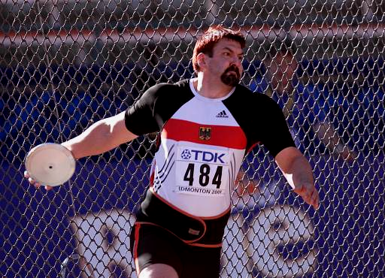
第二章
牛顿运动定律

Slide 2
§2-1 基本自然力和常见力
§2-2 牛顿运动定律
§2-3 牛顿定律举例
§2-3 非惯性系

Slide 3

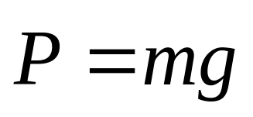
§2-1 基本自然力和常见力
一、基本的自然力
四种基本力
弱力
强力
电磁力
万有引力
二、技术中常见力
1.重力：
§2-1 基本自然力和常见力

Slide 4
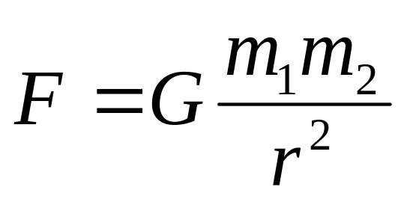
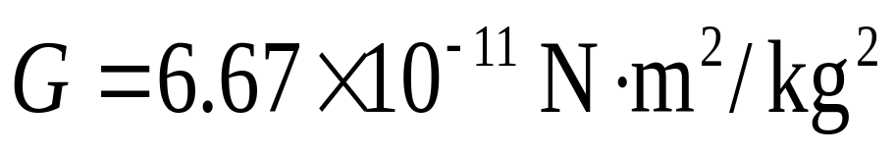
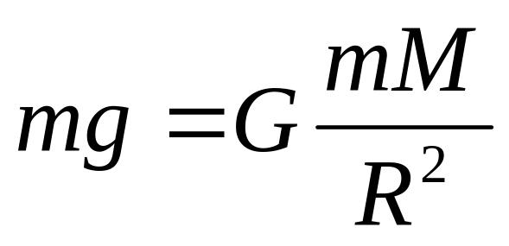
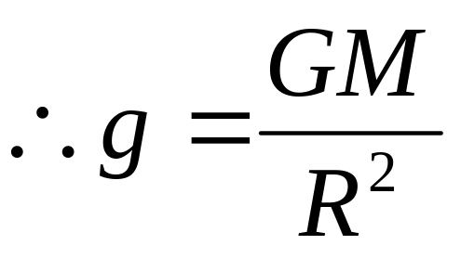
2.万有引力：
----万有引力常量
质量为m的物体所受重力为
M：地球的质量 R ：地球的半径
§2-1 基本自然力和常见力

Slide 5
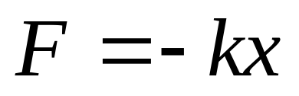




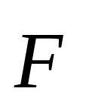
3.弹性力：
----胡克定律
§2-1 基本自然力和常见力

Slide 6
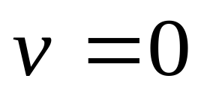
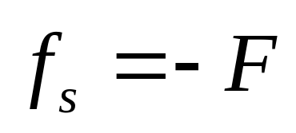
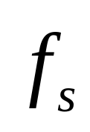
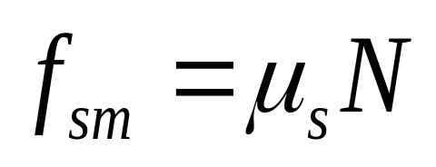
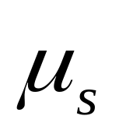
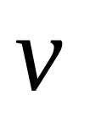
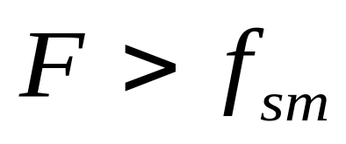
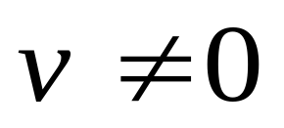
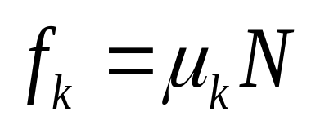
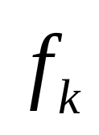
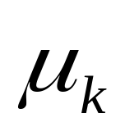
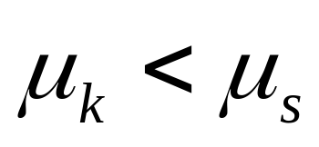
4.摩擦力：
当 时
静摩擦力
最大静摩擦力
：静摩擦系数
当 时，
滑动摩擦力
：滑动摩擦系数
§2-1 基本自然力和常见力

Slide 7
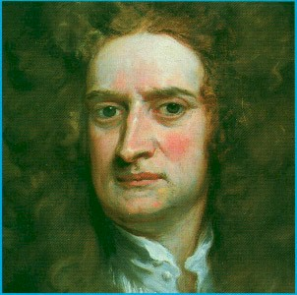
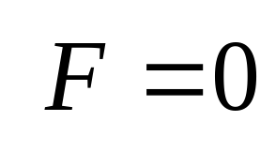
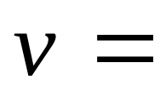
§2-2 牛顿运动定律
牛顿：《自然哲学的数学原理》(1687年),提出三大运动定律
----牛顿运动定律
第一定律：
时， 恒矢(包括零)
内涵
(1)物体具有惯性----惯性定律
(2)力是物体运动状态变化的原因
§2-2 牛顿运动定律

Slide 8
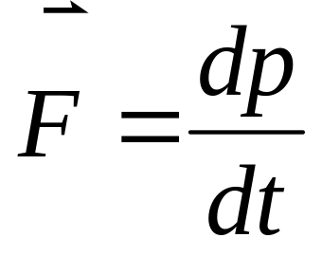
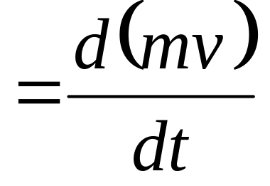
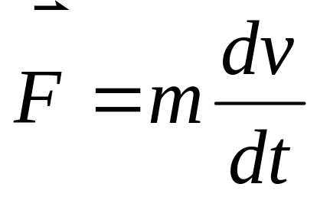
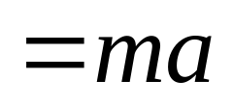
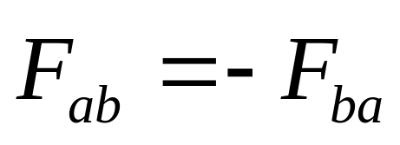
第二定律：
m为常量时
内涵
(1)m:物体惯性的量度
----惯性质量
(2)运动状态变化与力的瞬时关系
第三定律：
内涵
力的作用是相互的(同时存在，同时消失)
§2-2 牛顿运动定律

Slide 9
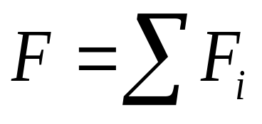
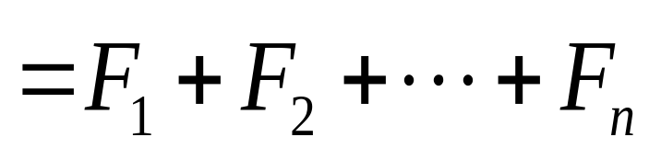
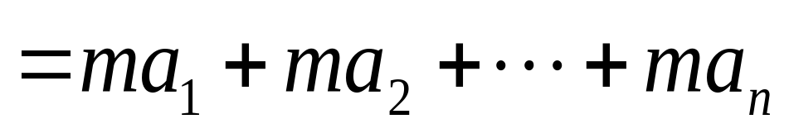
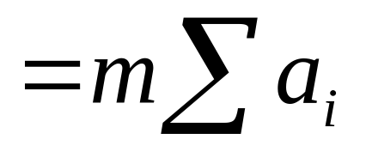

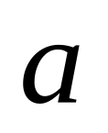
说明:
(1)牛顿第二定律只适用于质点或可看着质点的物体
(2)力满足叠加原理
---- 是各外力分别作用时所产生的加速度的矢量和
§2-2 牛顿运动定律

Slide 10
§2-3 牛顿定律举例
基本步骤：
1.隔离物体
2.分析力(作图)
3.选坐标
4.列方程
5.解方程
§2-3 牛顿定律举例

Slide 11
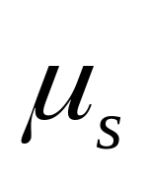
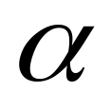
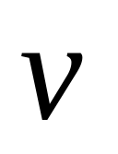
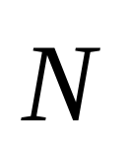
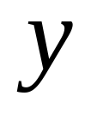
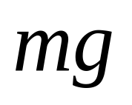
[例1]皮带运输机运送质量为m的砖块，砖块与皮带的静摩擦系数为 ，皮带倾角为 。求皮带向上匀速输送砖块时, 它对砖块的静摩擦力多大？
解：
建立如图的坐标系
§2-3 牛顿定律举例

Slide 12
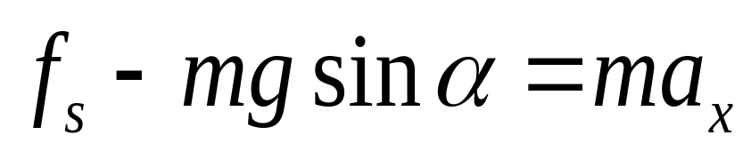
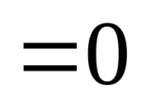
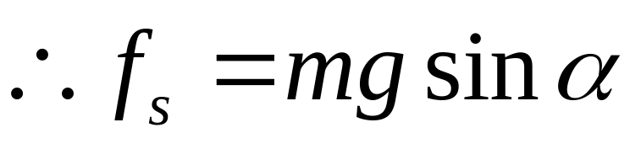
x方向
讨论：
不能用公式 求解，该式只对最大静摩擦力才适用
§2-3 牛顿定律举例

Slide 13





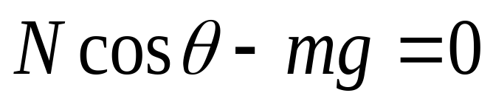
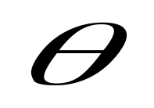
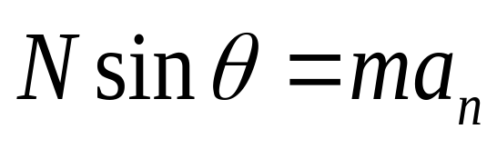
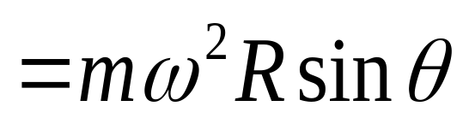
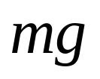
[例1]如图，半径为R的光滑圆环可绕其竖直直径旋转。在环上套有一珠子，今从静止开始逐渐增大圆环转速ω。试求在不同转速下珠子能静止在环上的位置(以夹角θ 表示)
解：
设珠子质量为m，受力如图
建立如图坐标系，珠子静止时
y方向
x方向
§2-3 牛顿定律举例

Slide 14
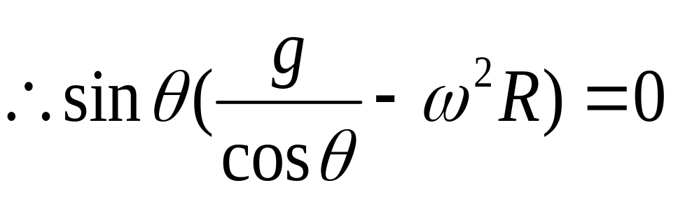

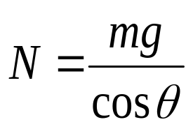
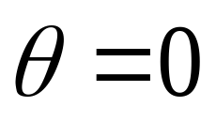



得
----环上最低点
----环上最高点
§2-3 牛顿定律举例

Slide 15










[例2]质量为m的小球系在线的一端，线的另一端固定在墙壁钉子上，线长为l。拉动小球使线保持水平静止后松手，求线摆下 角时小球的速率和线中的张力
解：
小球受力如图
切向
§2-3 牛顿定律举例

Slide 16









又
得
法向
§2-3 牛顿定律举例

Slide 17








[例3]一物体由静止下落，下落时受到的阻力正比于速度，即 ，试求物体的运动方程
解：
物体受重力和阻力作用
即
得
§2-3 牛顿定律举例

Slide 18





有
得
讨论：
终极速度：
§2-3 牛顿定律举例

Slide 19


[例4]如图，一单位长度质量为 的匀质绳子，盘绕在一张光滑的水平桌面上。今以一恒定加速度a竖直向上提绳，当提起高度为y时，作用在绳端的力F为多少？若以一恒定速度v竖直向上提绳，情况又如何？ (设t =0时，y=0，v=0)
§2-3 牛顿定律举例

Slide 20







解：
建立如图的坐标系
(1)恒定加速度a：
当提起 y 长度时
绳作初速为零的匀加速直线运动，有
§2-3 牛顿定律举例

Slide 21





(2)恒定速度v：
当提起 y 长度时
§2-3 牛顿定律举例

Slide 22






[例5]质量为M的三角形劈置于光滑桌面上，质量为m的木块沿劈的光滑斜面下滑。试求劈相对于地的加速度和木块相对于劈的加速度
解：
设a_{M}为M相对于地的加速度，a_{mM}为m相对于M的加速度
§2-3 牛顿定律举例

Slide 23








对m
对M
又
解得
§2-3 牛顿定律举例

Slide 24



§2-3 非惯性系
一、惯性系和非惯性系
参考系的选取是任意的，但牛顿定律并不是对任何参考系都成立
对地对车
§2-4 非惯性系

Slide 25







对地
对车
----牛顿定律不成立
牛顿定律适用的参考系称为惯性系，反之称为非惯性系
§2-4 非惯性系

Slide 26


说明：
(1)在惯性系内部进行的任何力学实验都不能确定该系相对其他惯性系的速度
船走吗?
----力学相对性原理
(2)参考系是否是惯性系，要靠实验判断
(3)对惯性系作匀速直线运动的参考系都是惯性系，否则为非惯性系
§2-4 非惯性系

Slide 27













二、惯性力
K： 惯性系
K’：非惯性系(车)
：K’相对于K的加速度
：小球相对于K’的加速度
小球相对K系
在K系
§2-4 非惯性系

Slide 28




即
定义：
----惯性力
----牛顿第二定律的形式
讨论：
(1)惯性力不是物体间的相互作用，与真实力有本质区别
(2)惯性力是由于非惯性系相对于惯性系作加速运动而产生的
§2-4 非惯性系

Slide 29

§2-4 非惯性系

Slide 30






[例6]如图，试以车为参考系求
解：
小球相对于车静止，即
惯性力
对K’系
x’方向
y’方向
§2-4 非惯性系

Slide 31




即
讨论：
以地面为参考系有
结果相同
§2-4 非惯性系

Slide 32





[例7]用惯性力的方法解[例5]
解：
以劈为参考系
对m
水平方向
垂直方向
对M
即可解得
§2-4 非惯性系

Slide 33







[例8]人站在一转盘边缘随盘以 转动，分别以转盘和地面为参考系，求盘与人间的静摩擦力
解：
(1)在转盘上观察，人静止，即
----惯性离心力
即
§2-4 非惯性系

Slide 34



(2)从地面观察，人作匀速圆周运动，向心加速度
向心力由摩擦力提供
§2-4 非惯性系

